Slide 1

Муниципальное дошкольное образовательное автономное учреждение
«Детский сад № 99 комбинированного вида «Домовенок» г. Орска»
«Формирование потребности в
двигательной активности детей
дошкольного возраста»
Подготовила воспитатель:
Саушева Екатерина Валерьевна

Slide 2
Актуальность
На сегодняшний день вопросы физкультурно-оздоровительной работы являются наиболее актуальными в деятельности любого дошкольного учреждения.
Физическое развитие детей занимает особое место в дошкольном возрасте. Именно в этот период в результате целенаправленного педагогического воздействия формируется здоровье, привычка к здоровому образу жизни, общая выносливость, работоспособность организма и другие качества, необходимые для полноценного развития личности.
Большую часть времени в дошкольном учреждении ребенок находится в группе, поэтому от того насколько грамотно будет построена деятельность воспитателя по организации режима детей, зависит сохранение и укрепление их здоровья.

Slide 3

Самостоятельная деятельность детей
Дни здоровья
Подвижные игры
Физкультурные
досуги
Формами организации
двигатель-оздоровительной
работы в ДОУ
является:
Утренняя гимнастика
Спортивные праздники
Артикуляционная гимнастика
Физкультминутки
Физкультурные прогулки (по территории детского сада)
Пальчиковая гимнастика
Гимнастика после сна
Дыхательная гимнастика

Slide 4
Цель:
Формирование у детей представления о здоровом образе жизни, средствах укрепления здоровья и правилах заботы о нем.
Задачи:
1. создать условия для реализации потребности детей в двигательной активности, посредством создания развивающей среды, нестандартного оборудования;
2. воспитывать у детей потребность в здоровом образе жизни, интерес к физической культуре и спорту;
3. побуждать родителей к взаимодействию по приобщению детей к занятиям физической культурой, охране и укреплению их здоровья.

Slide 5
Важным направлением в формировании у детей основ здорового образа жизни является правильно организованная предметно-пространственная среда, прежде всего это двигательная предметно-развивающая среда.

Slide 6
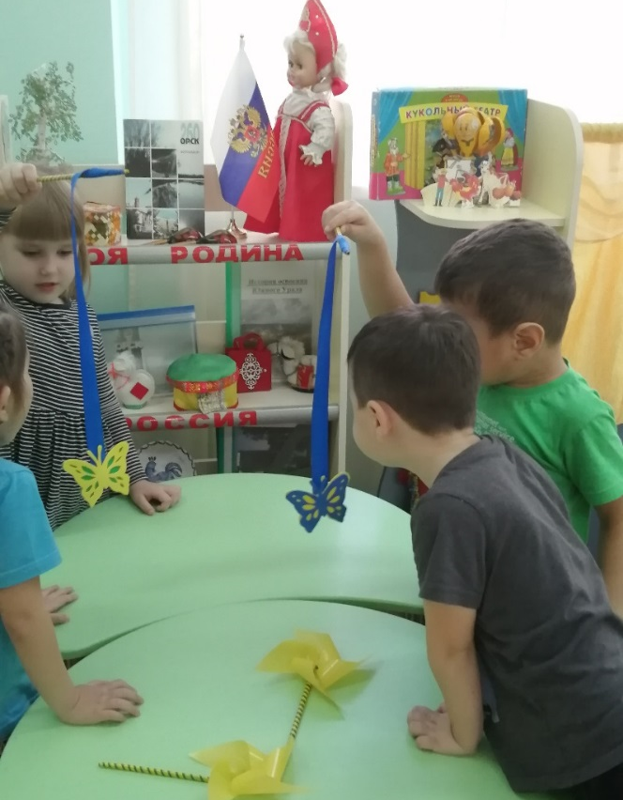
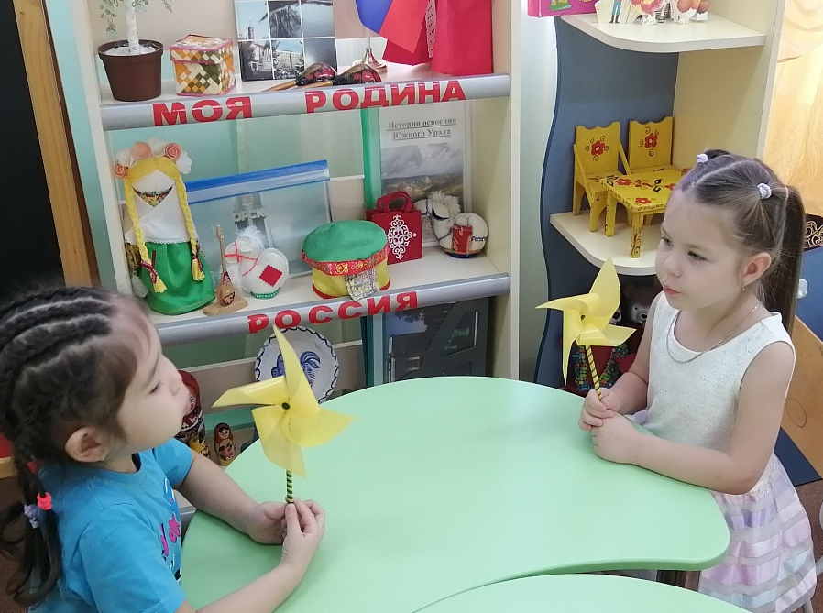
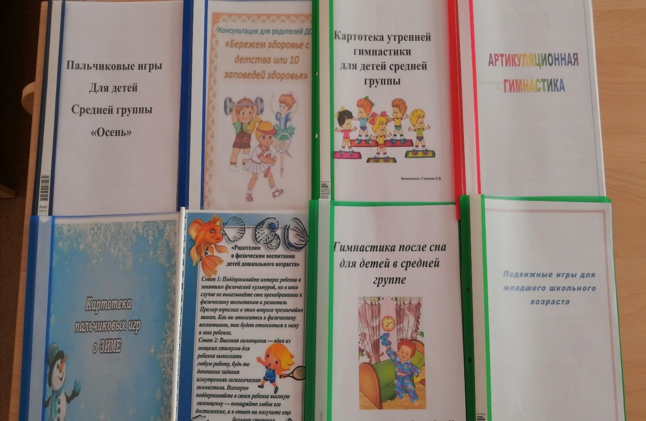
Мною разработано:
1) Картотеки утренней гимнастики, гимнастики после сна, артикуляционная гимнастика, картотеки пальчиковых игр по временам года, картотека подвижных игр
2) Консультации для родителей «Бережем здоровье с детства или 10 заповедей здоровья», «Родителям о физическом воспитании детей дошкольного возраста».
3) Игры и картотеки по дыхательной гимнастике («Ветровичек», «Бабочка полетела»);
4) Медиа-коллекция детских электронных презентаций по темам:
«АЗБУКА ЗДОРОВЬЯ», «Если хочешь быть здоровым».
5) Разработан краткосрочный проект «Страна Здоровья»

Slide 7
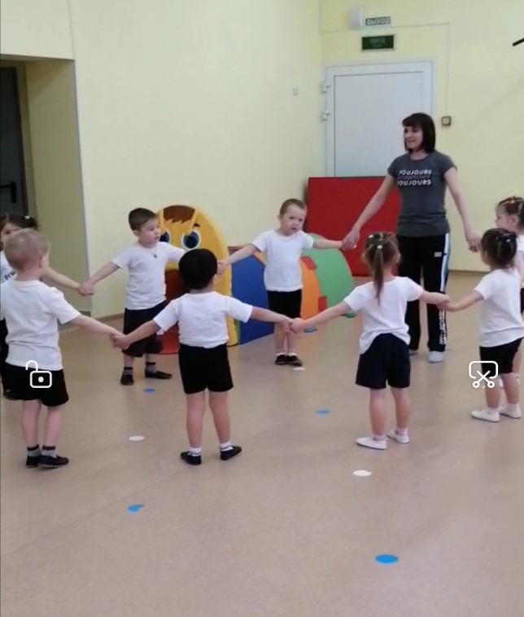
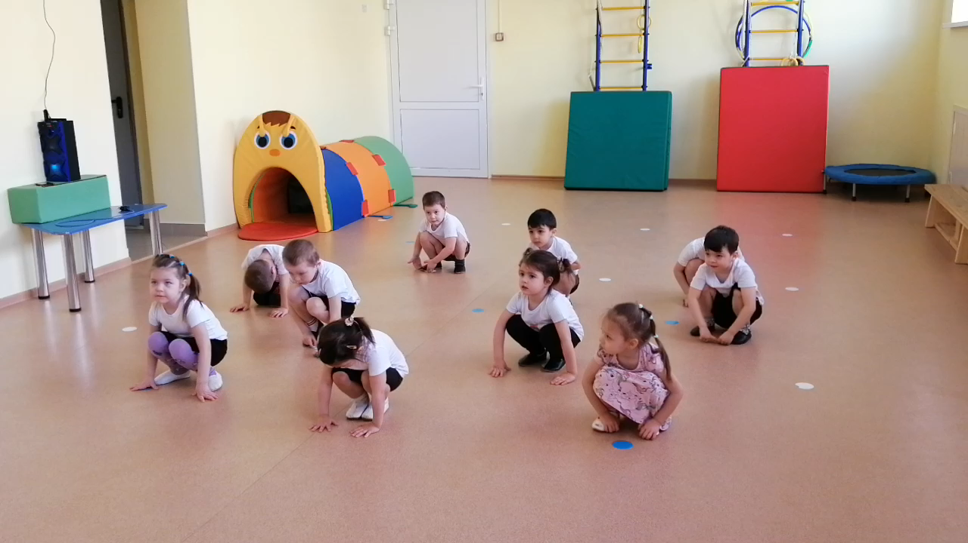
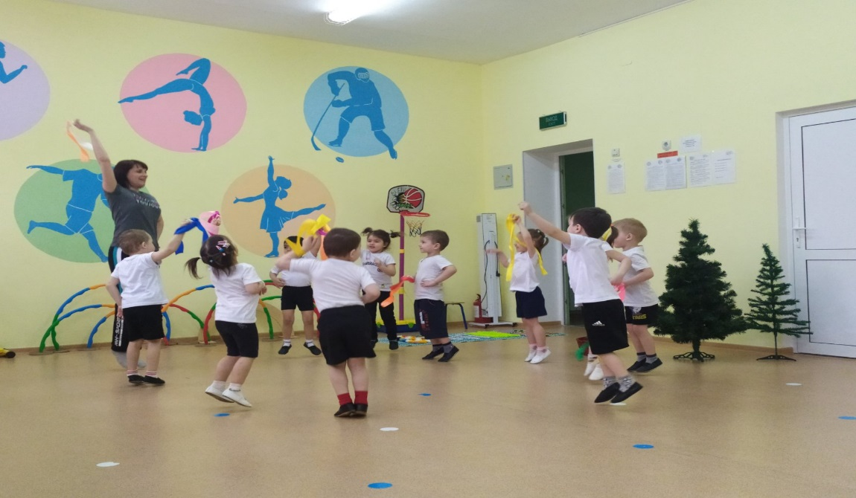
Открытое занятие для педагогов ДОУ
«В гости к солнышку».
Проведен физкультурный досуг «Лялечки»

Slide 8
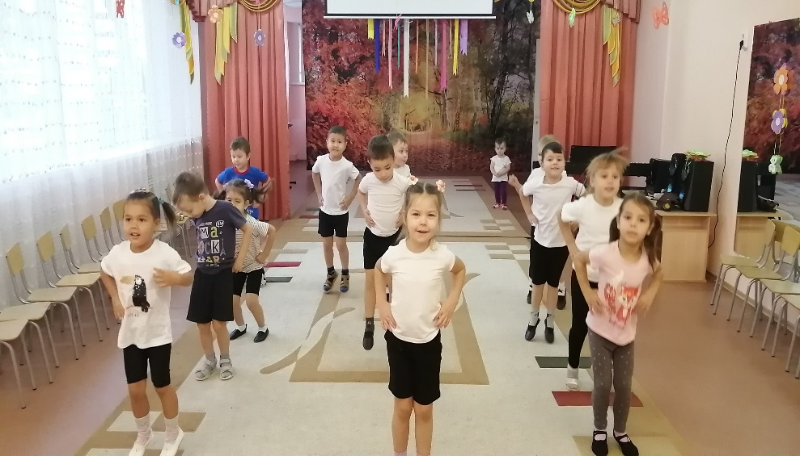
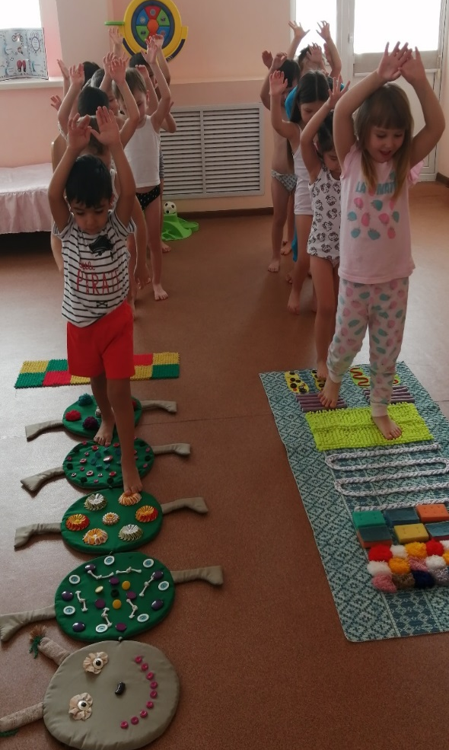
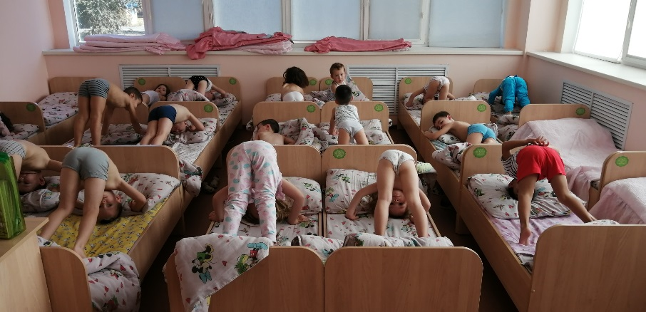
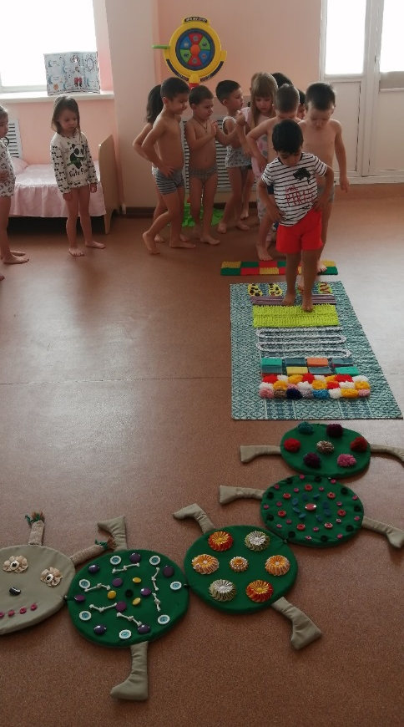
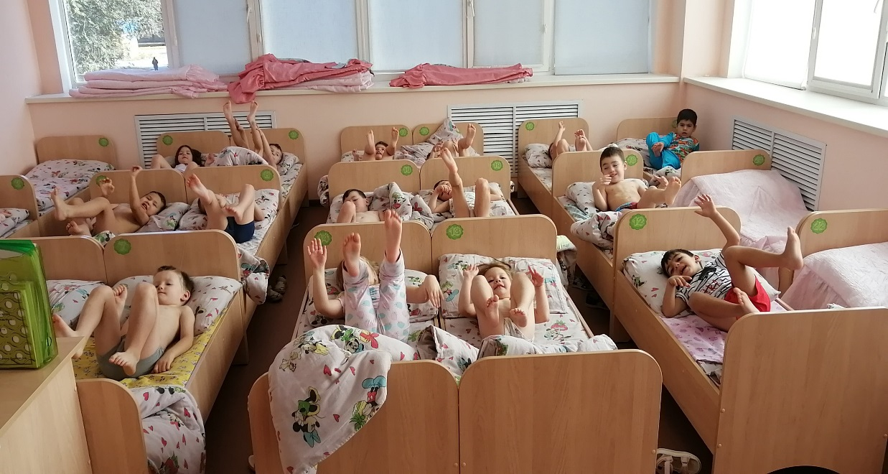
«Утренняя гимнастика»
Хождения по массажным
коврикам после сна
«Гимнастика после сна»

Slide 9
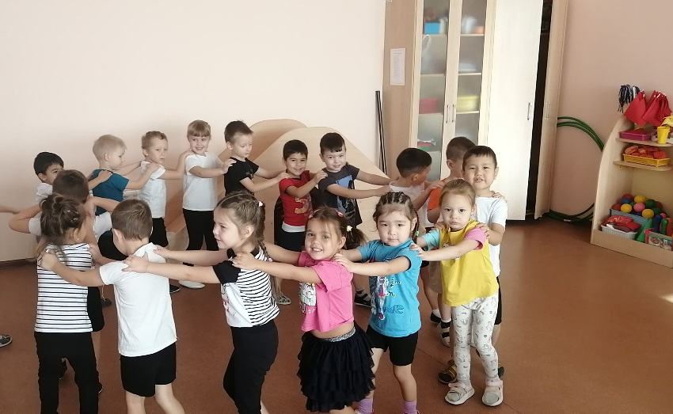
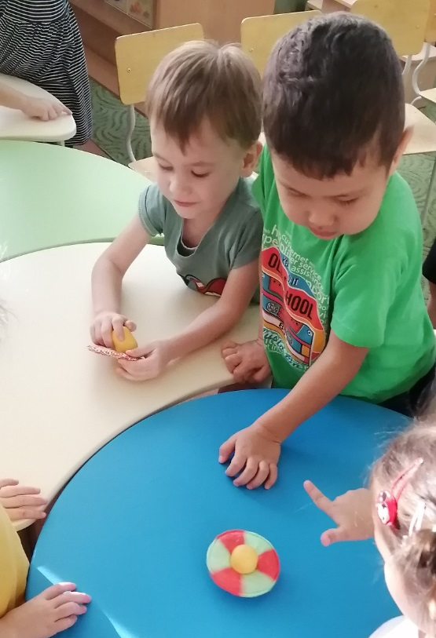
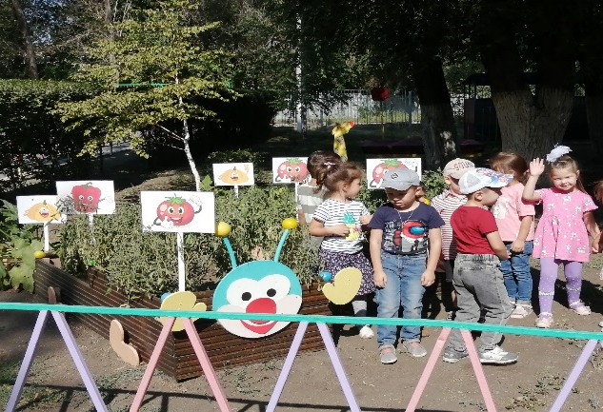
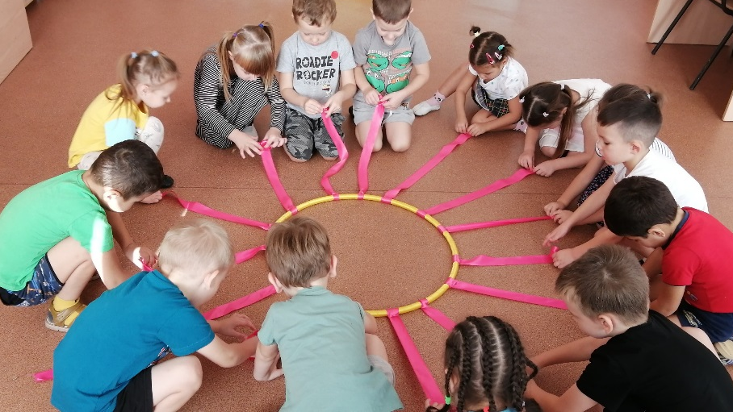
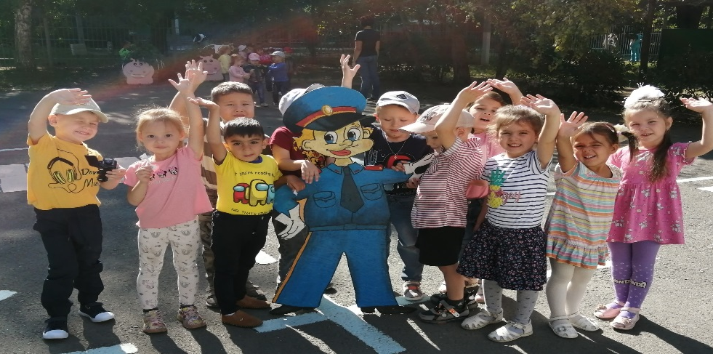
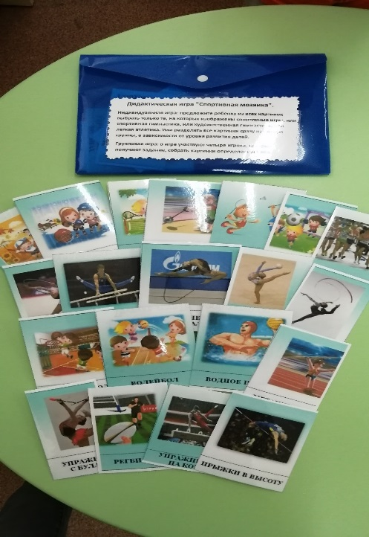
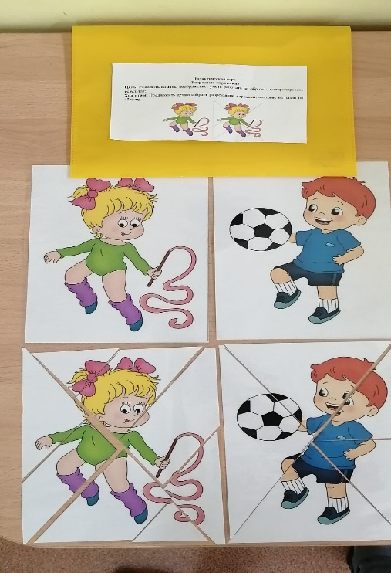
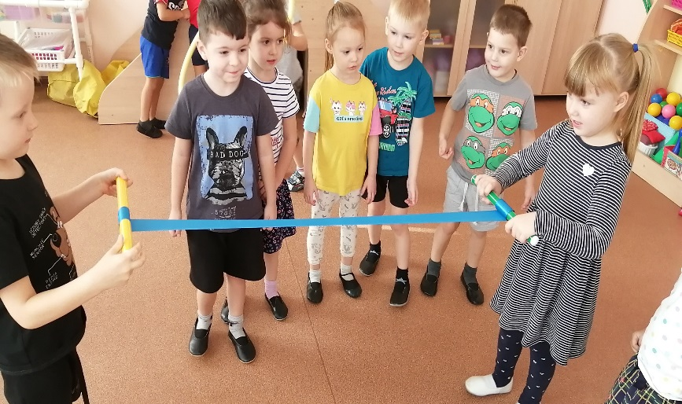
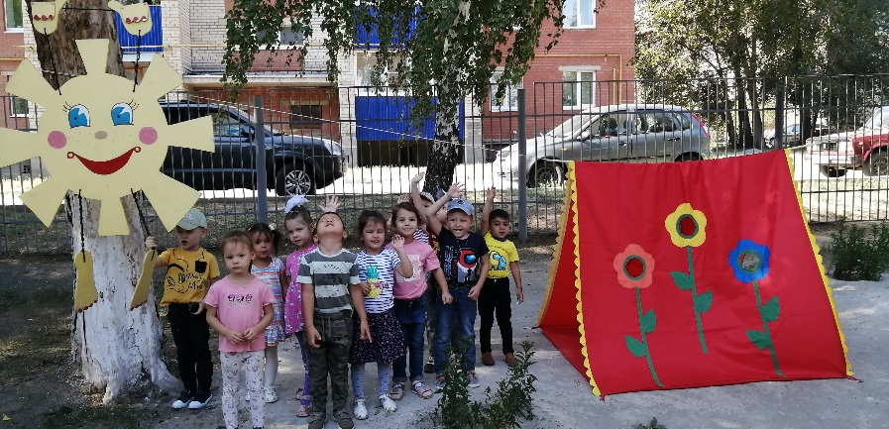
«Физкультурные
пргулки
по территории
детского сада»
«Подвижных игр»
«Самостоятельная
деятельность детей»
«Дидактические игры»

Slide 10
Какие я вижу перспективы на будущее:
1. Продолжать работать над интересной темой «Формирование двигательной активности у детей дошкольного возраста»
2. Пополнить предметно-развивающую среду нестандартным оборудованием;
3. Продолжить тесное взаимодействие с родителями через консультации, анкетирование,
конкурс «Лучшее нестандартное оборудование для детей», онлайн-конференции «Физическая культура вашего малыша», «Двигательная активность как основа развития ребенка» и т.д.
Спасибо за внимание!
Орск, 2023 год

